Slide 1
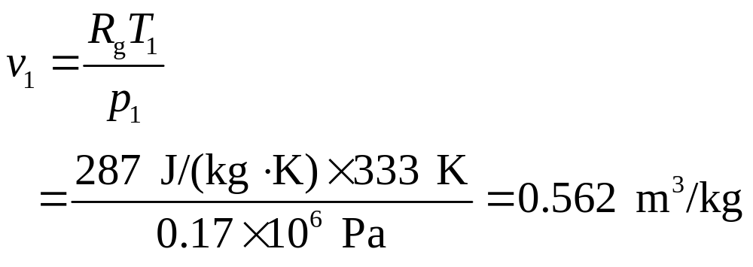
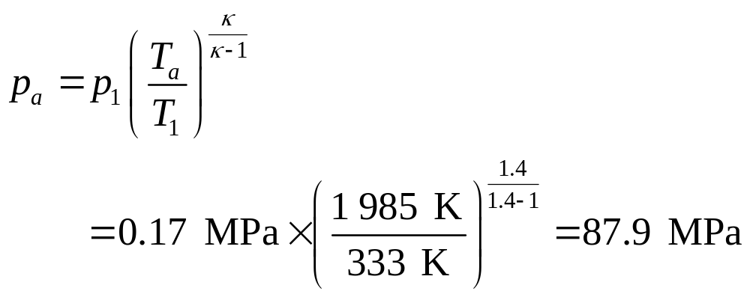
A447277
若使活塞式内燃机按卡诺循环运行，并设其温度界限与下图所示混合循环相同，试从工程实践角度比较两个循环，已知： p₁ = 0.17 MPa，T₁ = 333 K，p₄ = 10.3 MPa，T₄ =1 985 K，v₂ = 0.038 7 m³/kg
解
T
.
.
a
4
.
3
.
.
2
5
.
.
b
1
O
s

Slide 2
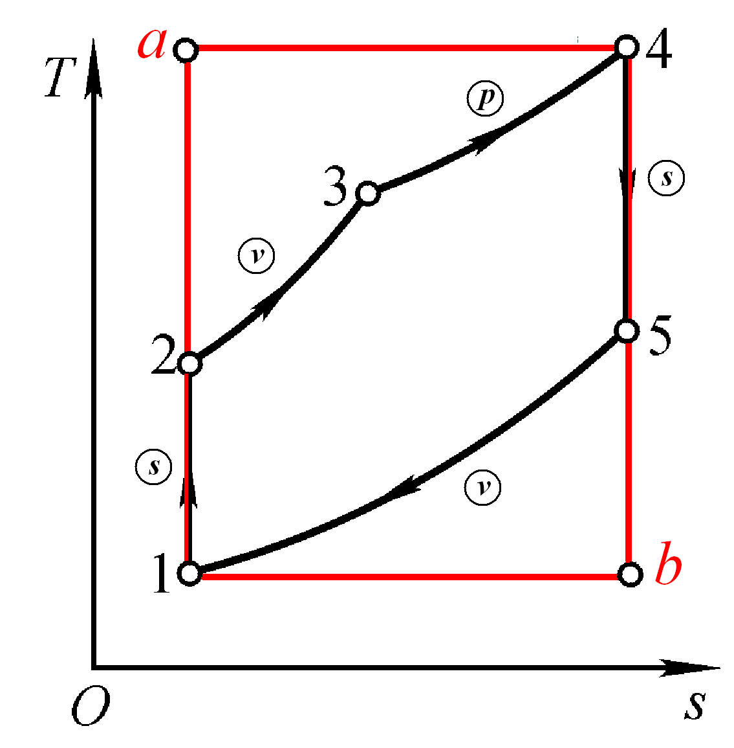
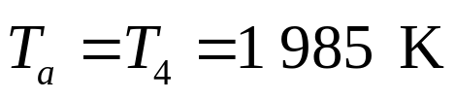
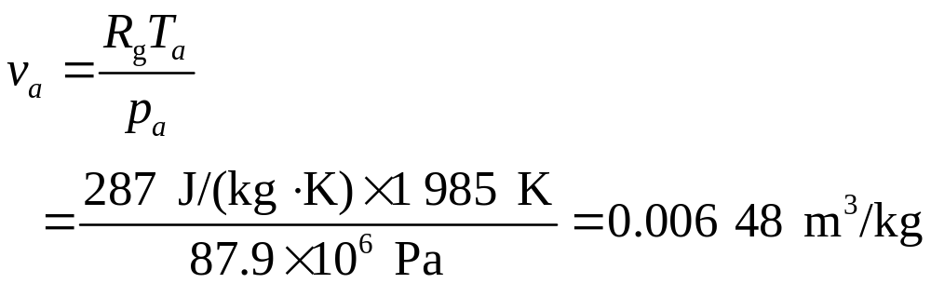
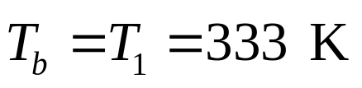
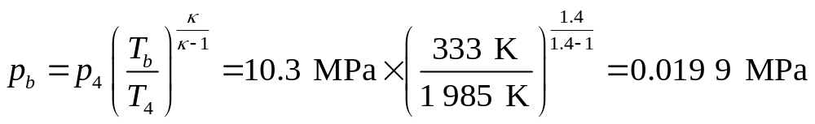
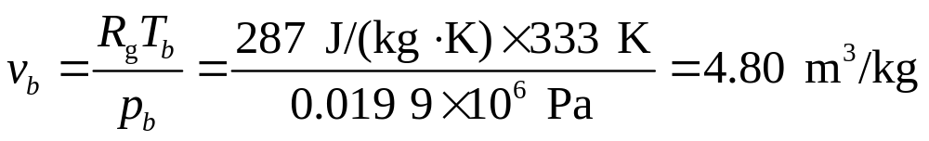
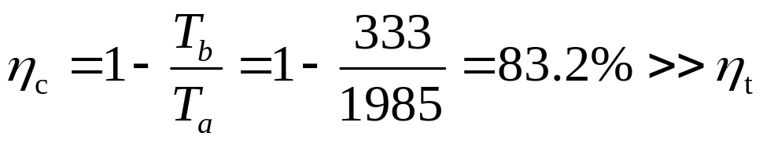

Slide 3
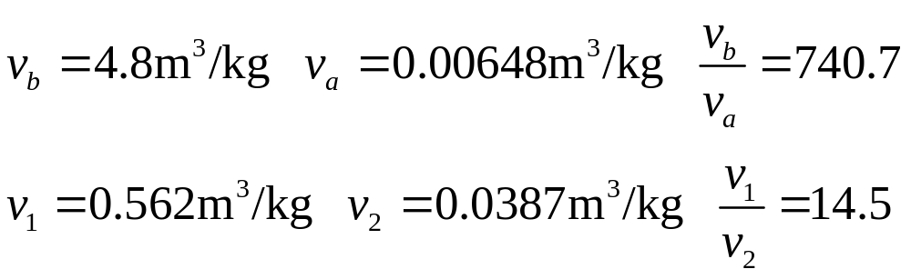
从工程实用角度出发：
1）p_{a}= 87.9 MPa，压力太高；
2）p_{b}= 0.019 9 MPa，压力太低，
真空状态难以维持；
3）循环气体体积比
体积变化太大
4）活塞从ab移动距离太长，摩擦损耗太大，虽然每循环理论w_{net}增大，但实际收效甚少。
返回

